Slide 1
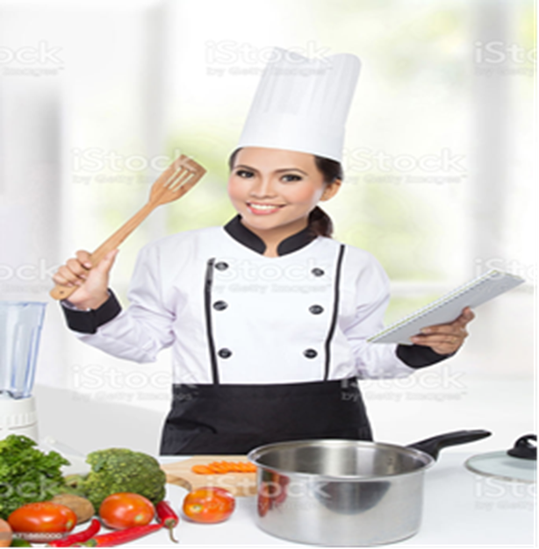
Oshpaz. Tayyorladi: Muradova Noila Muxirboyevna.

Slide 2
Tovuq go’shtidan rulet.
Kerakli masalliqlar:
Tovuq filesi-300gr
Sariq balgarski-80gr
Qizil balgarski-80gr
Piyoz -80gr
Ziravorlar -8gr
Tuz –ta’bga ko’ra

Slide 3
Tayyorlanishi:
Tovuq filesini nozik qilib yoyilgan xolatda ochib kesib olamiz. Oziq –ovqat bolgási bilan urib go’shtni yumshatib olamiz.keyin yaxshilab ziravorlab falgaga yoyib olamiz.Ustidan balgarski va piyozni bir xil taqsimlab yoyib chiqamiz keyin rulet formasini berib o’rab olamiz.falgani maxkamlab, duxovkada 180 *c haroratda 45-50 min pishirib olamiz.

Slide 4
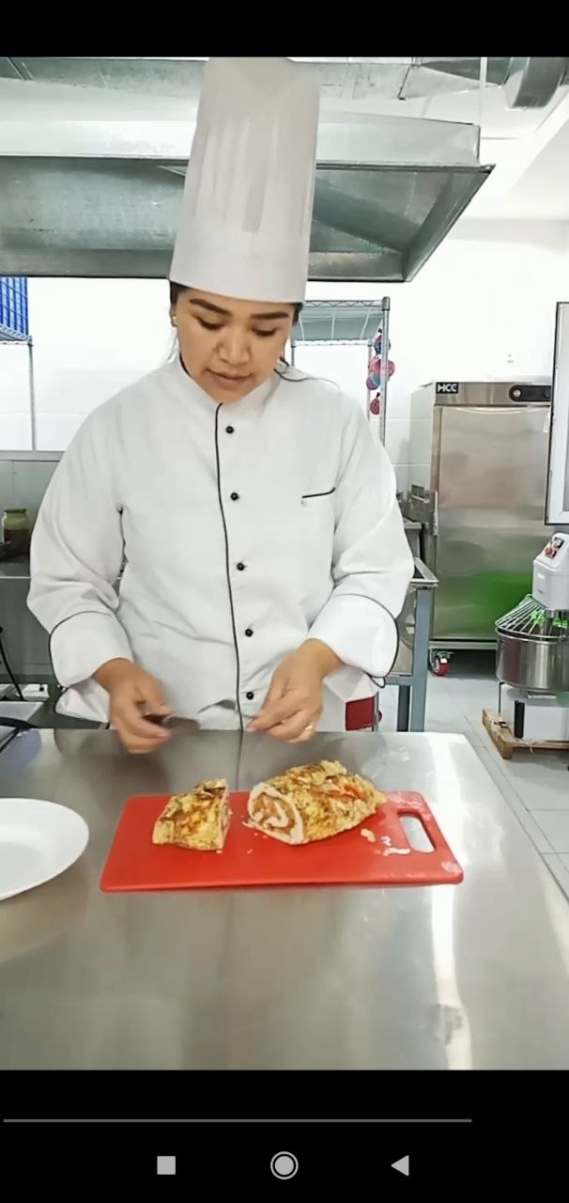
E’tiboringiz uchun raxmat.

